Slide 1
Муниципальное дошкольное образовательное учреждение детский сад № 2 Павинского муниципального округа
Костромской области
Презентация на конкурс «Мой лучший проект»
проекта по экологическому
Воспитанию «Природа-наш дом»
(Нравственно- патриотическое воспитание дошкольников)
вторая младшая группа
Воспитатель: Рычихина С.В.
1 кв. категория

Slide 2
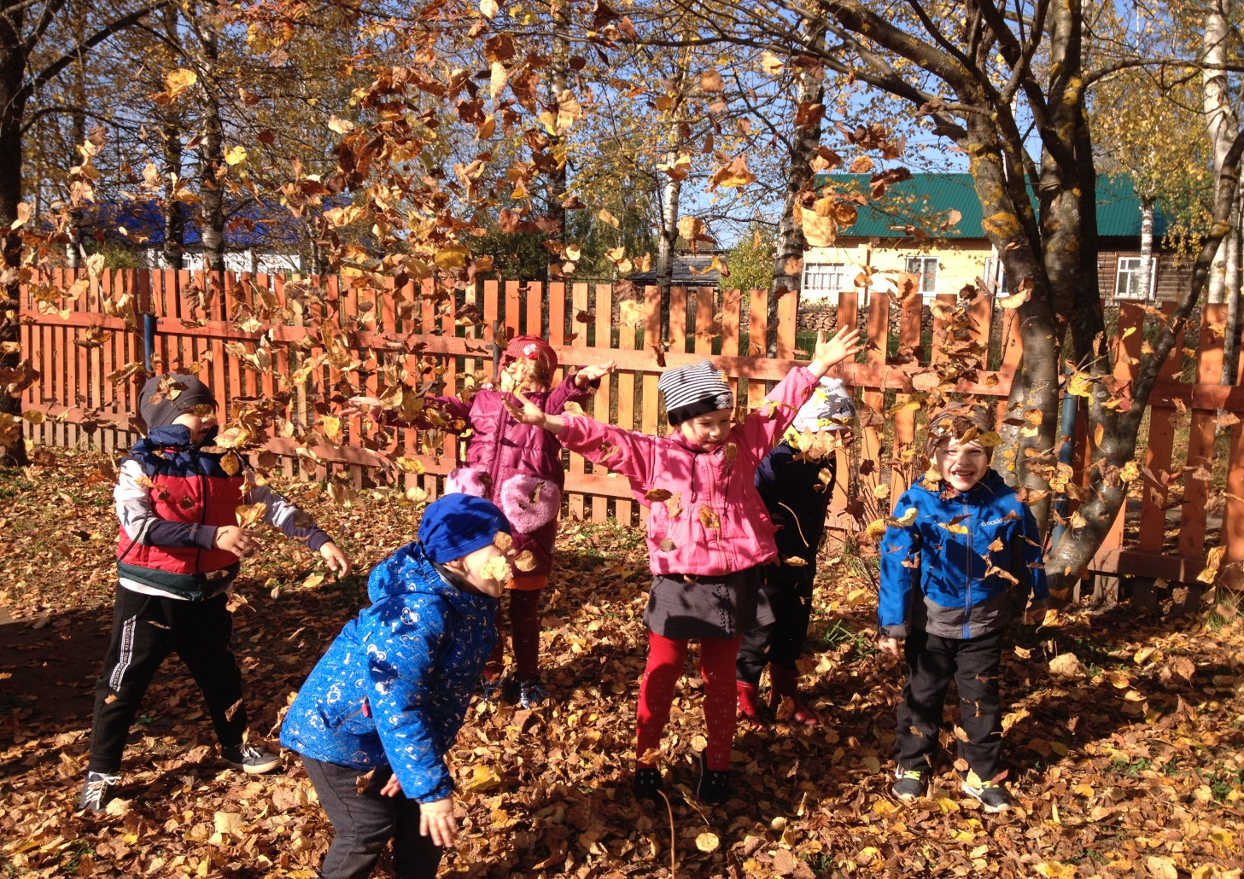
тема «Природа – наш дом»

Slide 3
Паспорт проекта
Тема: «Природа – наш дом»
Тип проекта: познавательно-информационный, групповой.
Продолжительность: долгосрочный.
База для реализации проекта: II младшая группа.
Участники проекта: педагоги, воспитанники, родители (законные представители).
Сроки реализации проекта: 3 месяца
Образовательная область: познавательное развитие, социально-коммуникативное развитие.
Интеграция в образовательные области: речевое развитее, художественно-эстетическое развитие, физическое развитие.

Slide 4
Цель проекта: создание благоприятных условий для экологического воспитания детей и формирования у них экологической культуры.
Задачи: Образовательные:
- формировать представление детей о растительном и животном мире;
- формировать систему элементарных экологических знаний, доступных пониманию ребенка-дошкольника;
- формировать умения и навыки наблюдений за природными объектами и явлениями;
- формировать умения и желания сохранять природу и при необходимости оказывать ей помощь (уход за живыми объектами), а также навыков элементарной природоохранной деятельности в ближайшем окружении.
Развивающие:
- развивать познавательный интерес к миру природы;
-развивать познавательный интерес к исследовательской деятельности, желание познать новое;
- развивать логическое мышление, речь, кругозор.
Воспитательные:
- воспитывать чувство прекрасного, обогащать знания и впечатления о природном мире;
- воспитывать любознательность, любовь и бережное отношение к природе родного края;
- воспитывать у детей эмоциональный отклик, интерес и эстетическое отношение к природному миру.

Slide 5
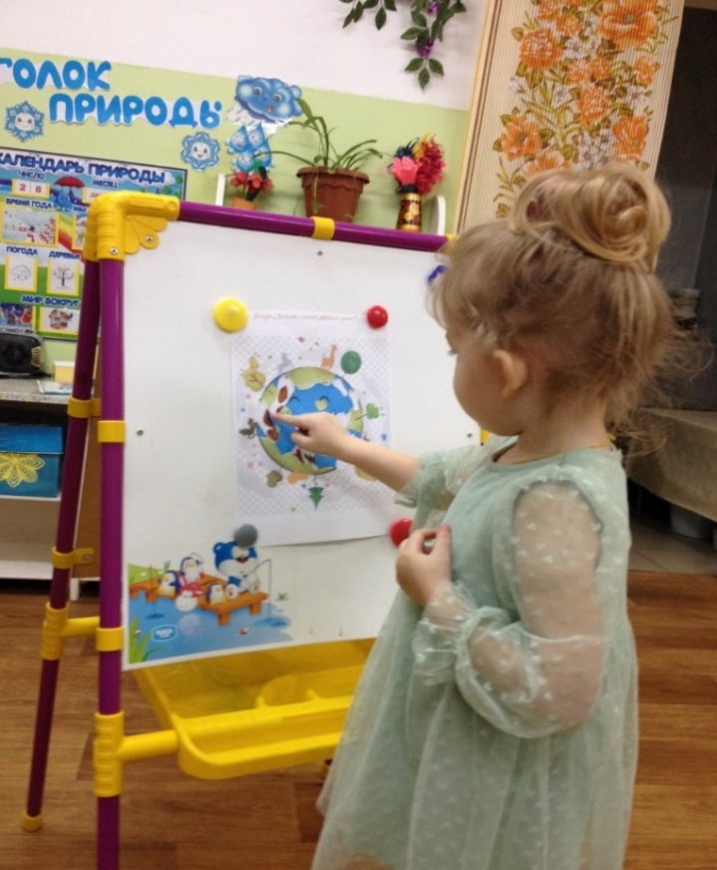
Беседа «Наш дом – природа»
Цель: формировать представление детей об окружающем природном мире.
Дать детям понять, что природа – это наш общий дом, расширять знания детей о природе, продолжать формировать представление о роли природы в жизни человека.
Вот такие следы остаются после нас на земле. Даже если вы их не видите, земля помнит их. И каждый человек, живущий на этой планете, оставляет свой след. Посмотрите, какие следы вы видите на земле. Правильно, большие, маленькие, чистые, грязные.

Slide 6
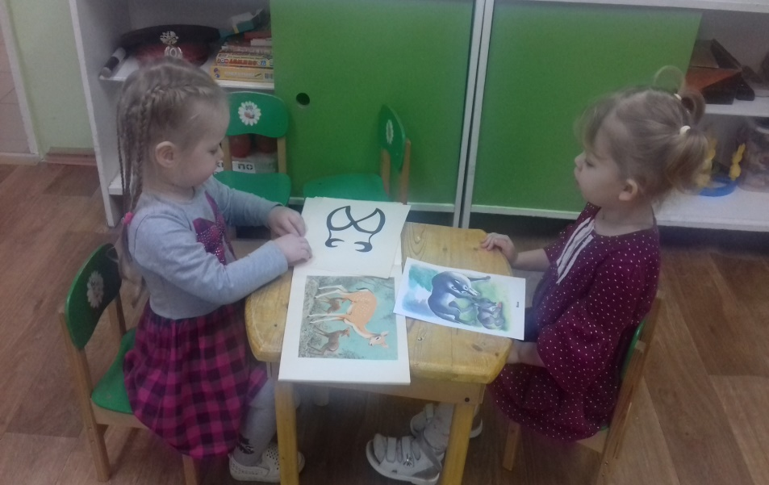
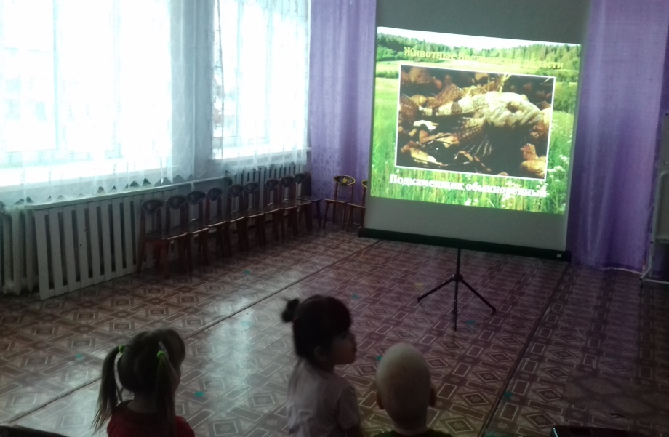
Животные и растения нашего края
Цель: Знакомим детей с растительным и животным миром Костромской области
Рассматривание иллюстраций с дикими животными
Просмотр презентации «Животные и растения Костромской области»

Slide 7
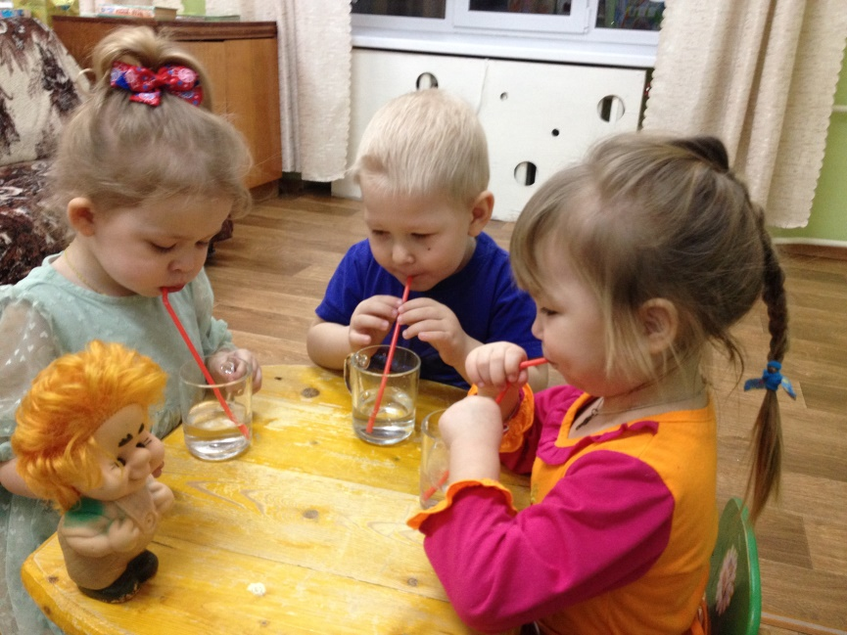
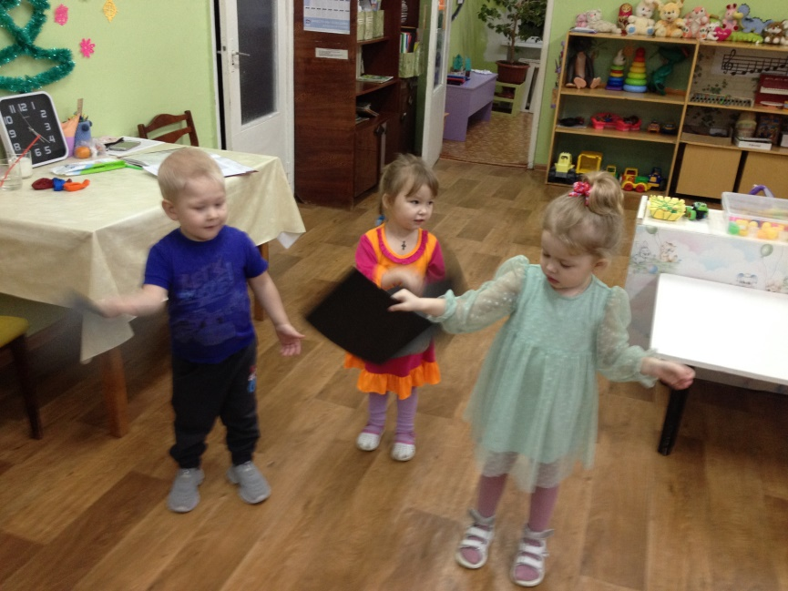
Тема: Свойства воздуха
Цель: создать условия для формирования исследовательских навыков воспитанников.
Знакомим со свойствами воздуха: занимает место
Воздух невидим, может двигаться

Slide 8
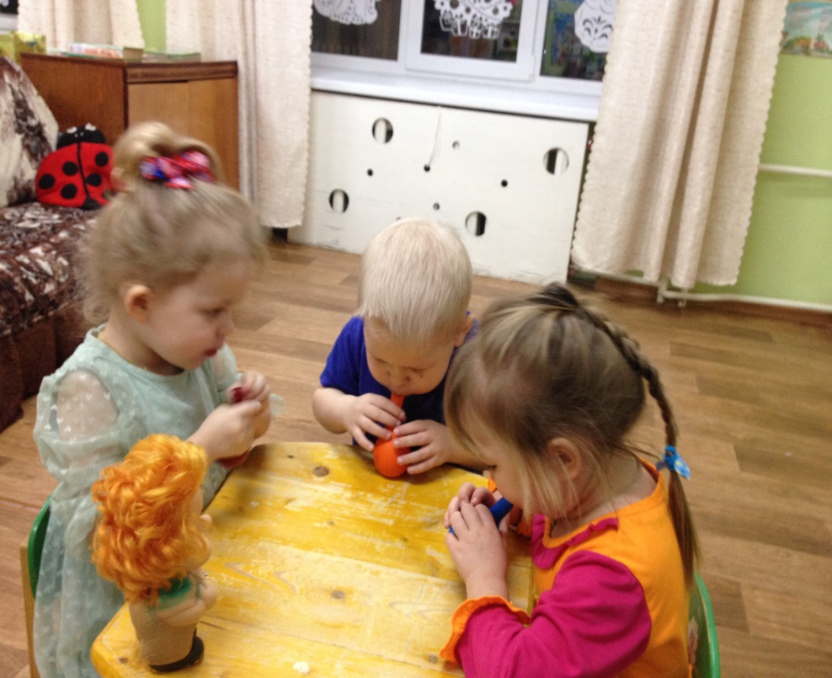
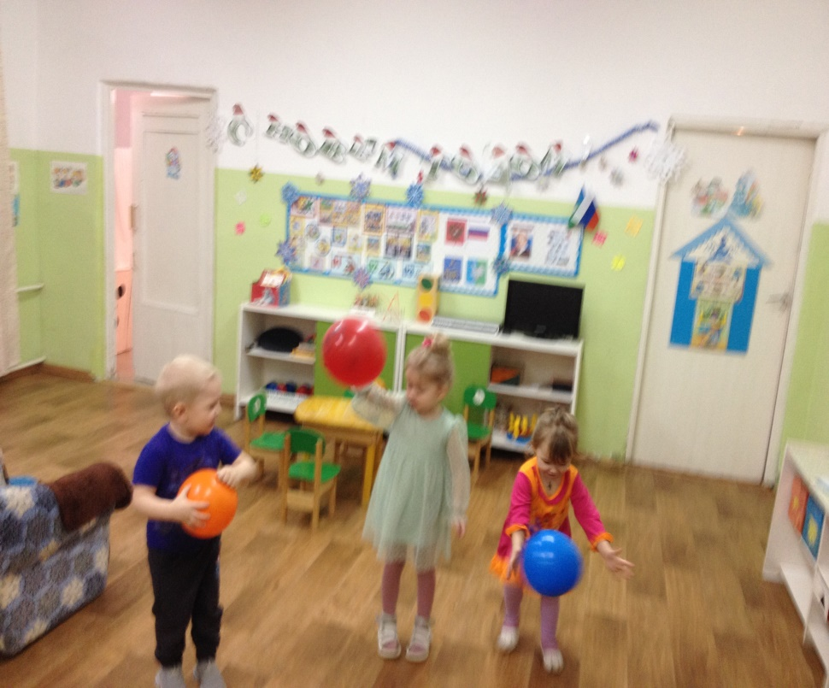
Тема: Свойства воздуха
Воздух не имеет запаха, он легкий, а также он имеет большое значение для всего живого.

Slide 9
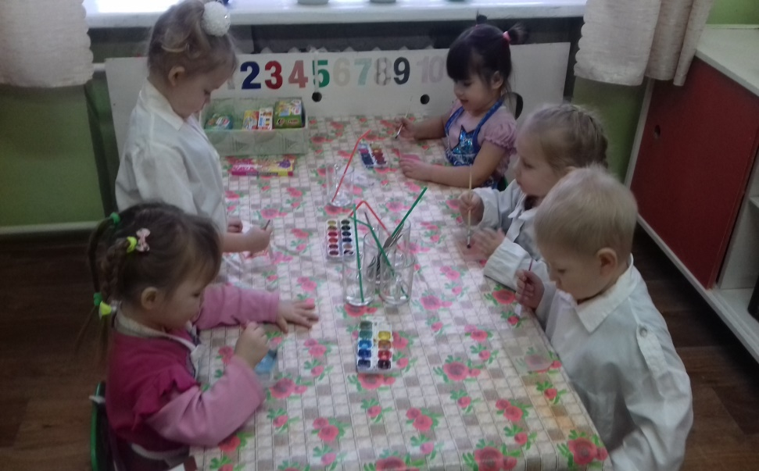
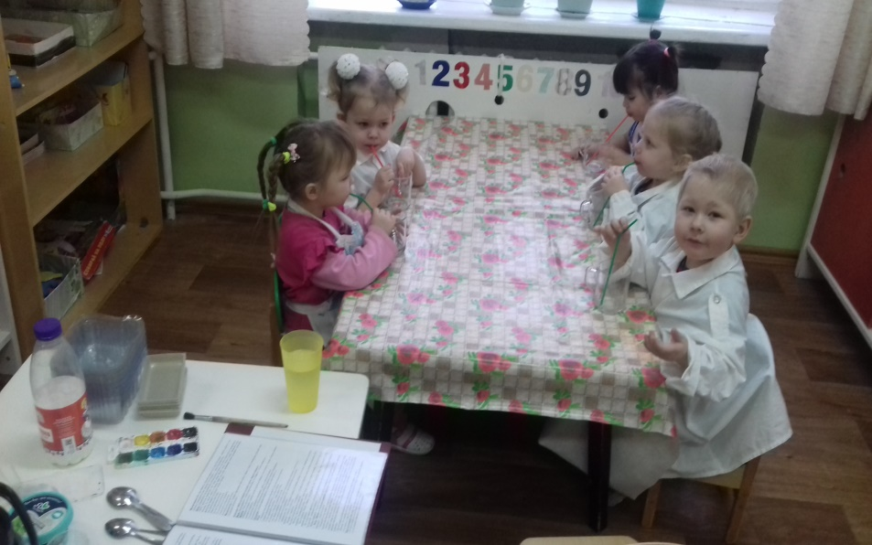
Опытно-экспериментальная деятельность «Свойства воды»
Цель: познакомить детей с некоторыми свойствами воды
В процессе экспериментирования с жидкостями развиваем познавательный интерес, любознательность

Slide 10
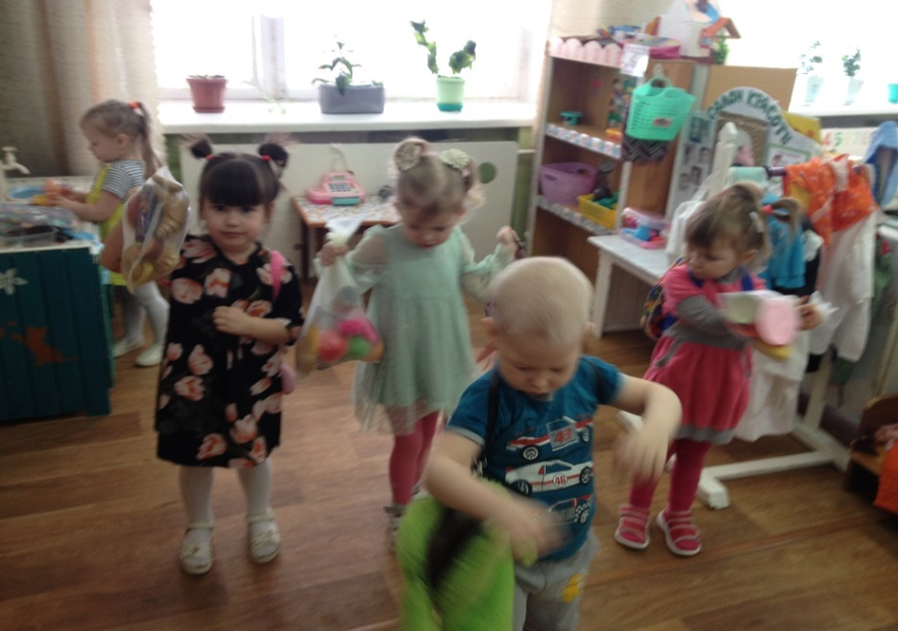
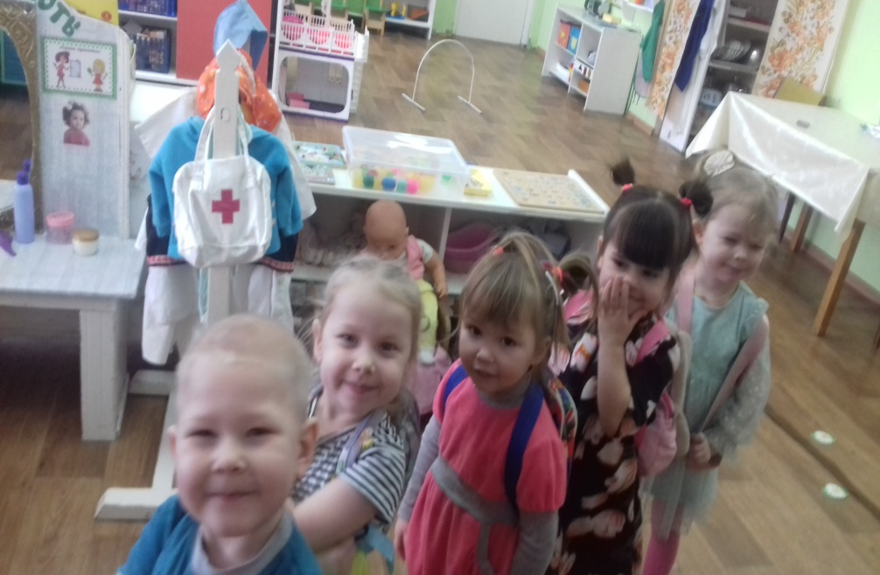
Сюжетно-ролевая игра «Пикник»
Собираемся в дорогу.

Slide 11
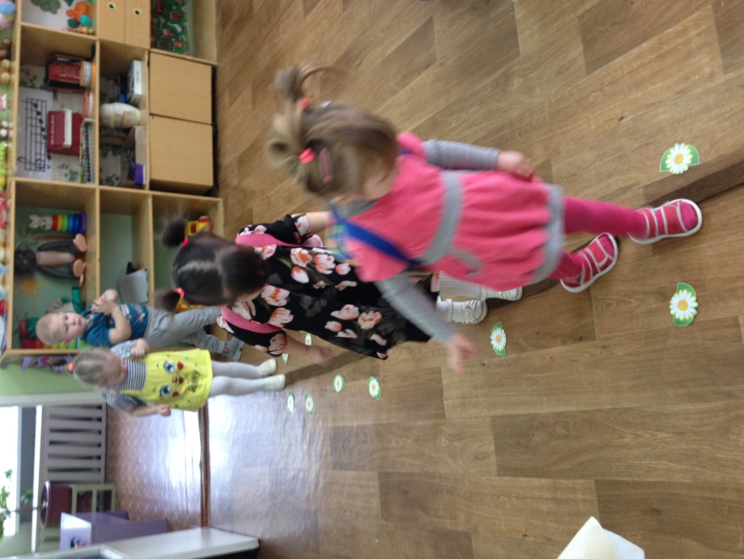
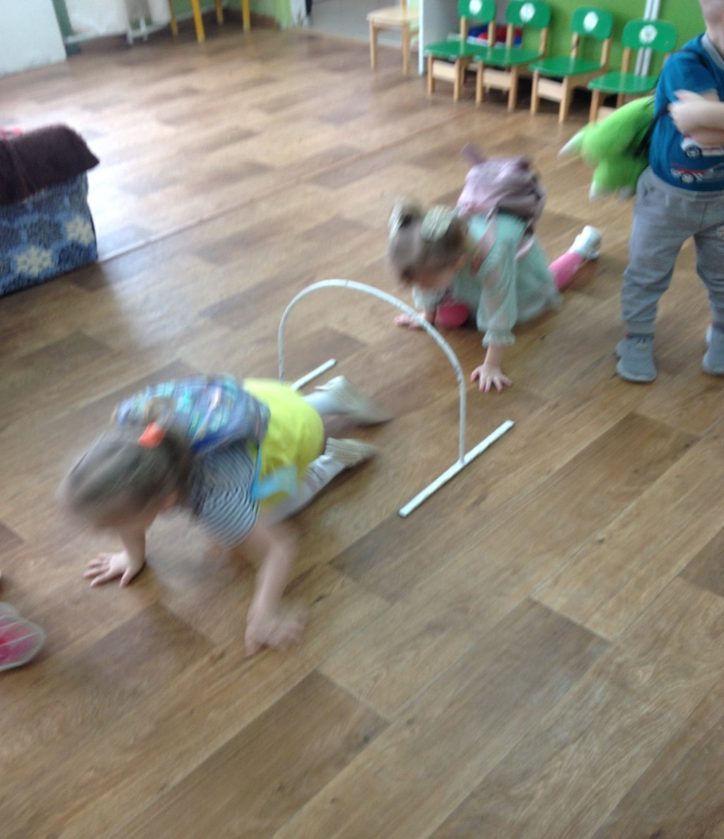
Сюжетно-ролевая игра «Пикник»
Цель: развивать у детей познавательный интерес к миру природы; формирование первоначальных умений и навыков экологически грамотного и безопасного для природы и самого ребенка поведения
.

Slide 12
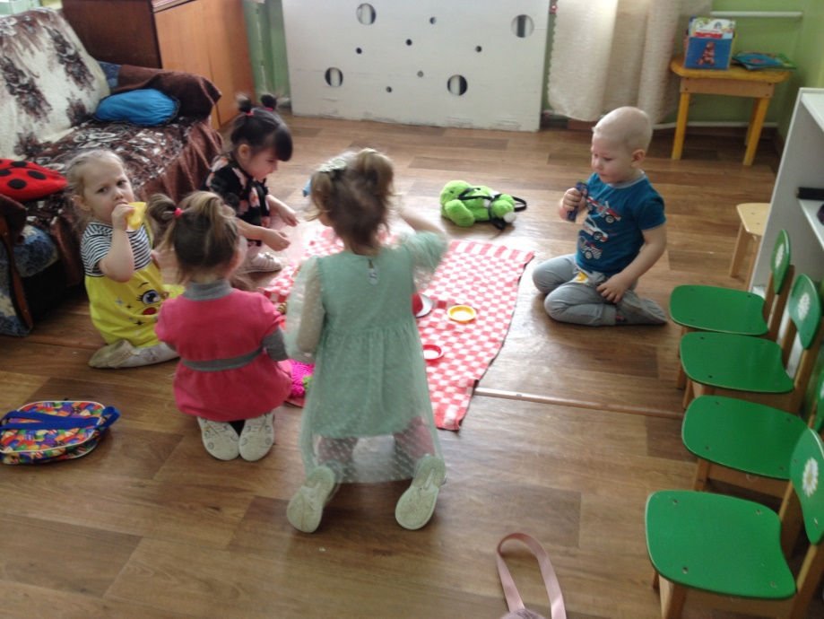
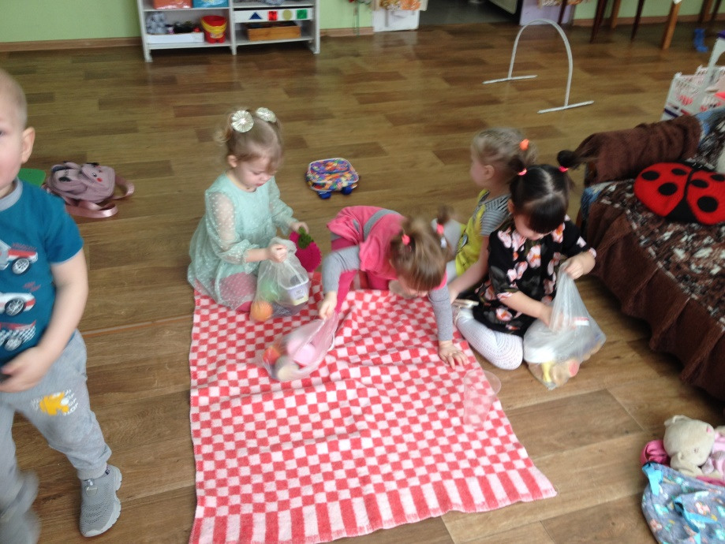
Сюжетно-ролевая игра «Пикник»
Цель: воспитание гуманного, эмоционально – положительного, бережного, заботливого отношения к миру природы; развитие чувства эмпатии (способности к переживанию) к объектам природы

Slide 13
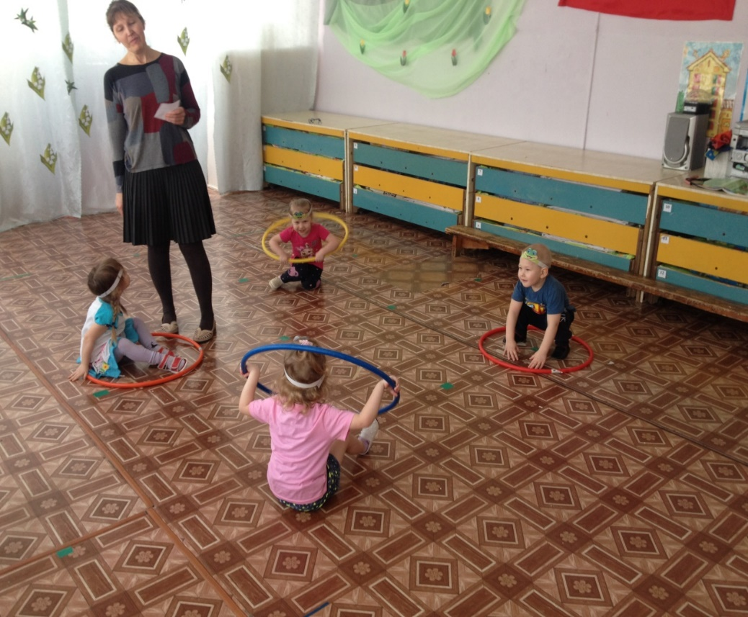
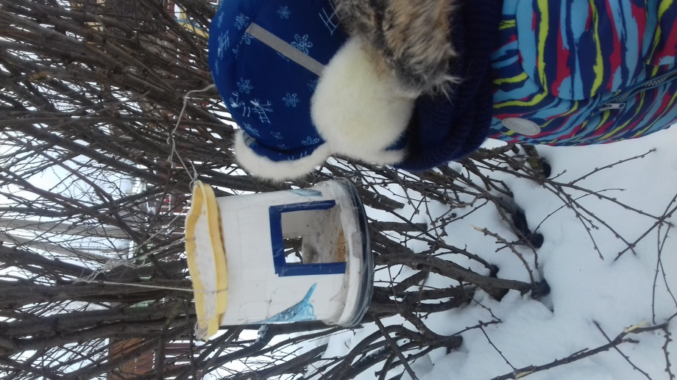
Подвижные игры «Лягушки в кадушке», «Птицелов», «Земля, вода, воздух». Заботимся о птицах зимой.
Цель: знакомим детей с подвижными играми, с местами обитания птиц, животных, рыб. Воспитываем заботливое отношение ко всему живому.

Slide 14
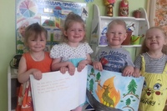
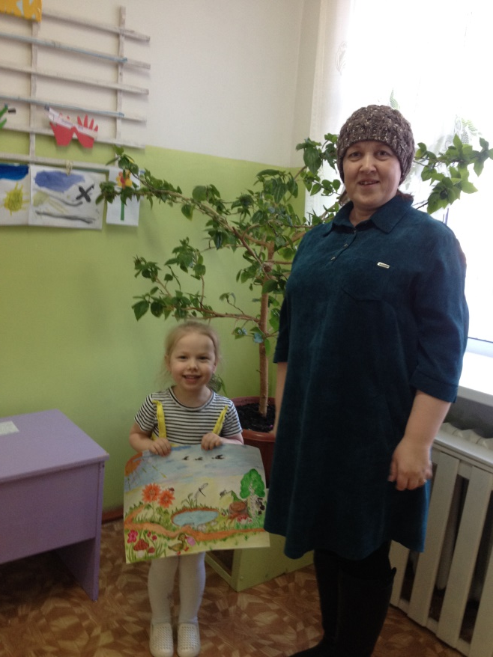
Работа с родителями
Цель: помочь родителям понять, что для дошкольников важным компонентом является экологическое воспитание
Готовим книгу «Берегите природу»
Результаты работы родителей с детьми: книга «Берегите природу».

Slide 15
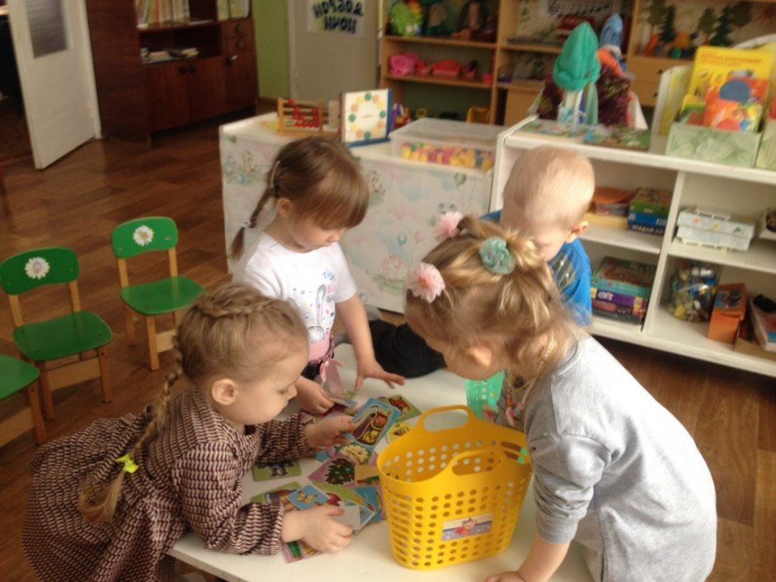
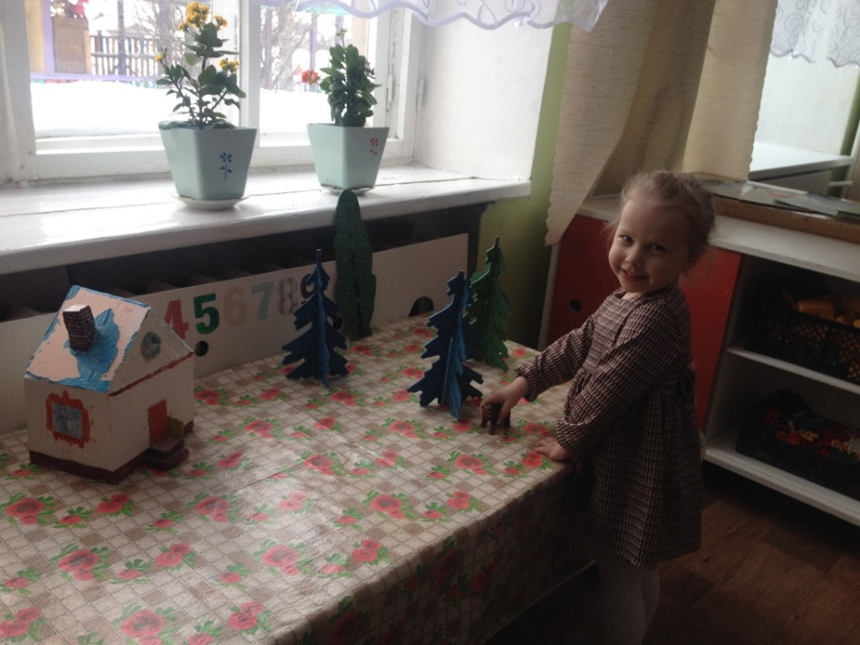
НООД «Береги природу»
Цель: формировать у детей представление, что природа – это наш общий дом.
Совершенствуем умения детей различать природу и не природу, называть объекты живой и неживой природы.
Развиваем внимание, память, любознательность.

Slide 16
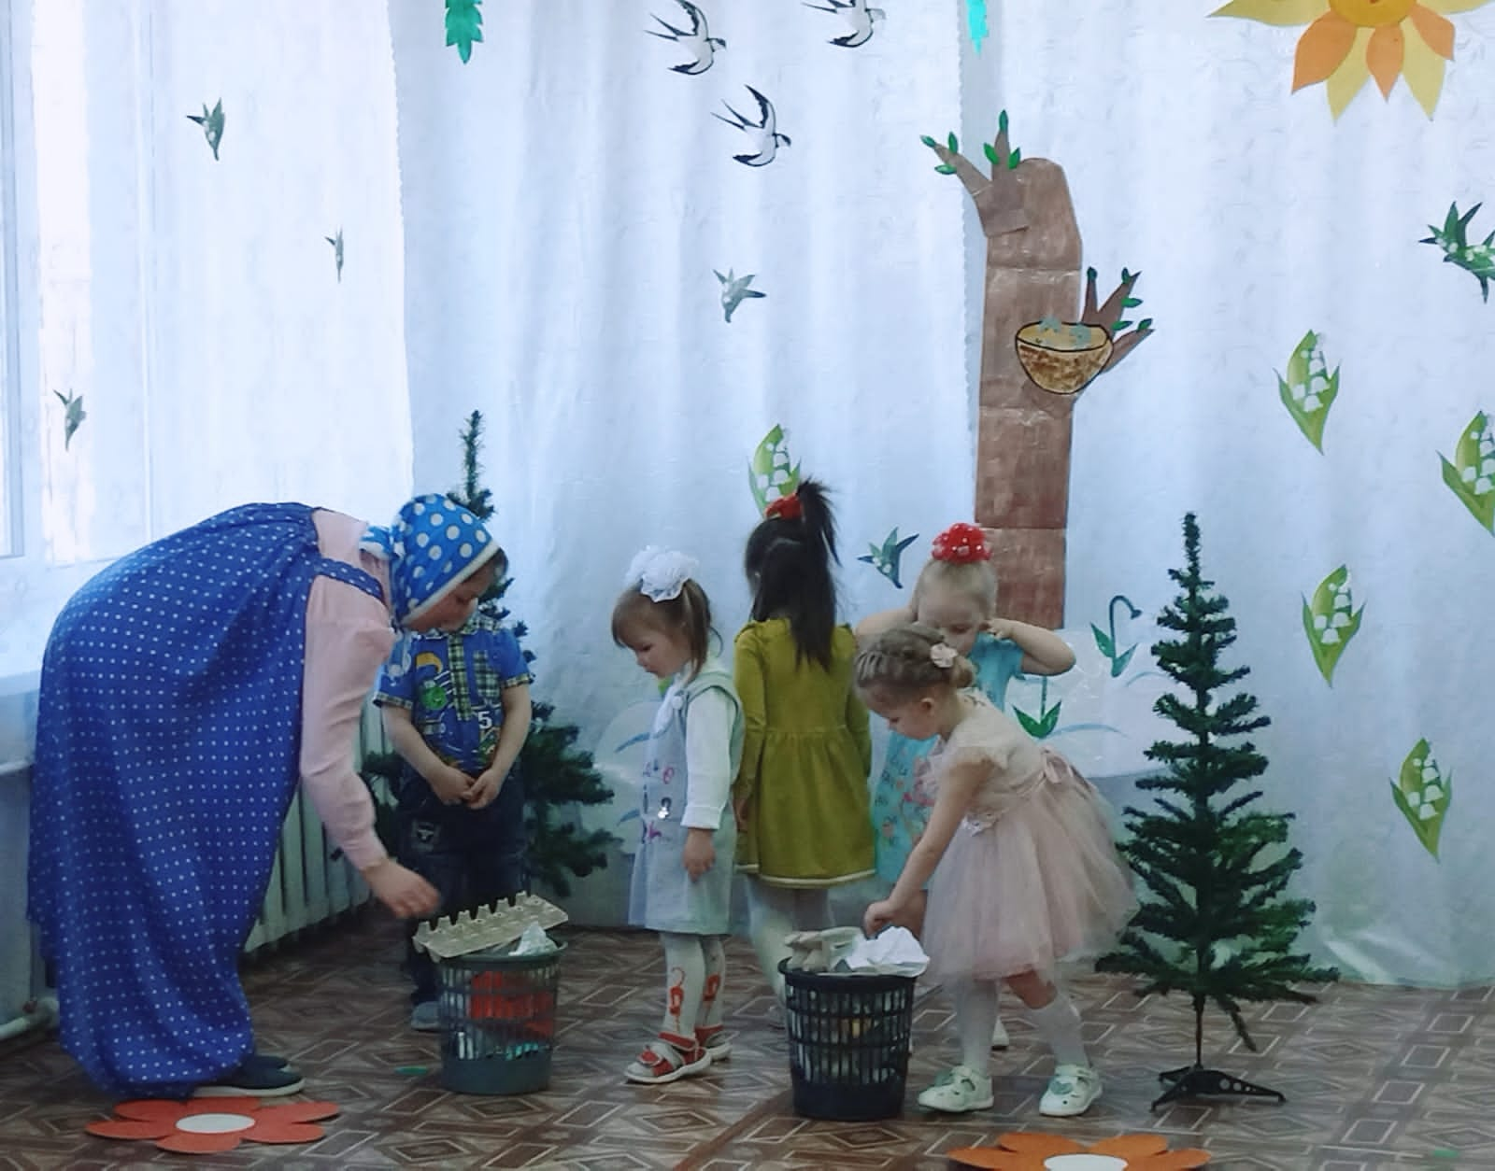
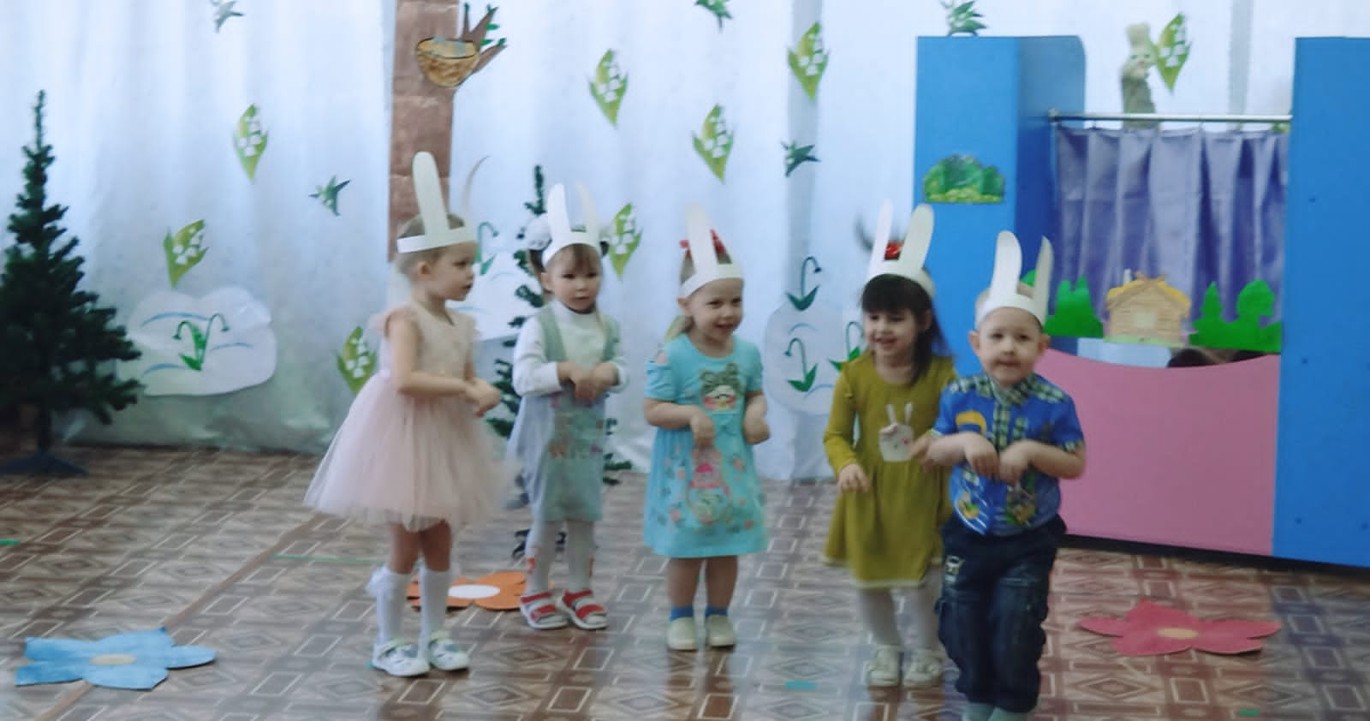
Развлечение «По дороге в лес»
Цель: Учить проявлять заботу и внимание ко всему живому, формировать доброжелательность.
Воспитывать интерес у детей к жизни леса, любовь, бережное отношение к природе.
Расширять представление детей о лесе и о его обитателях.

Slide 17
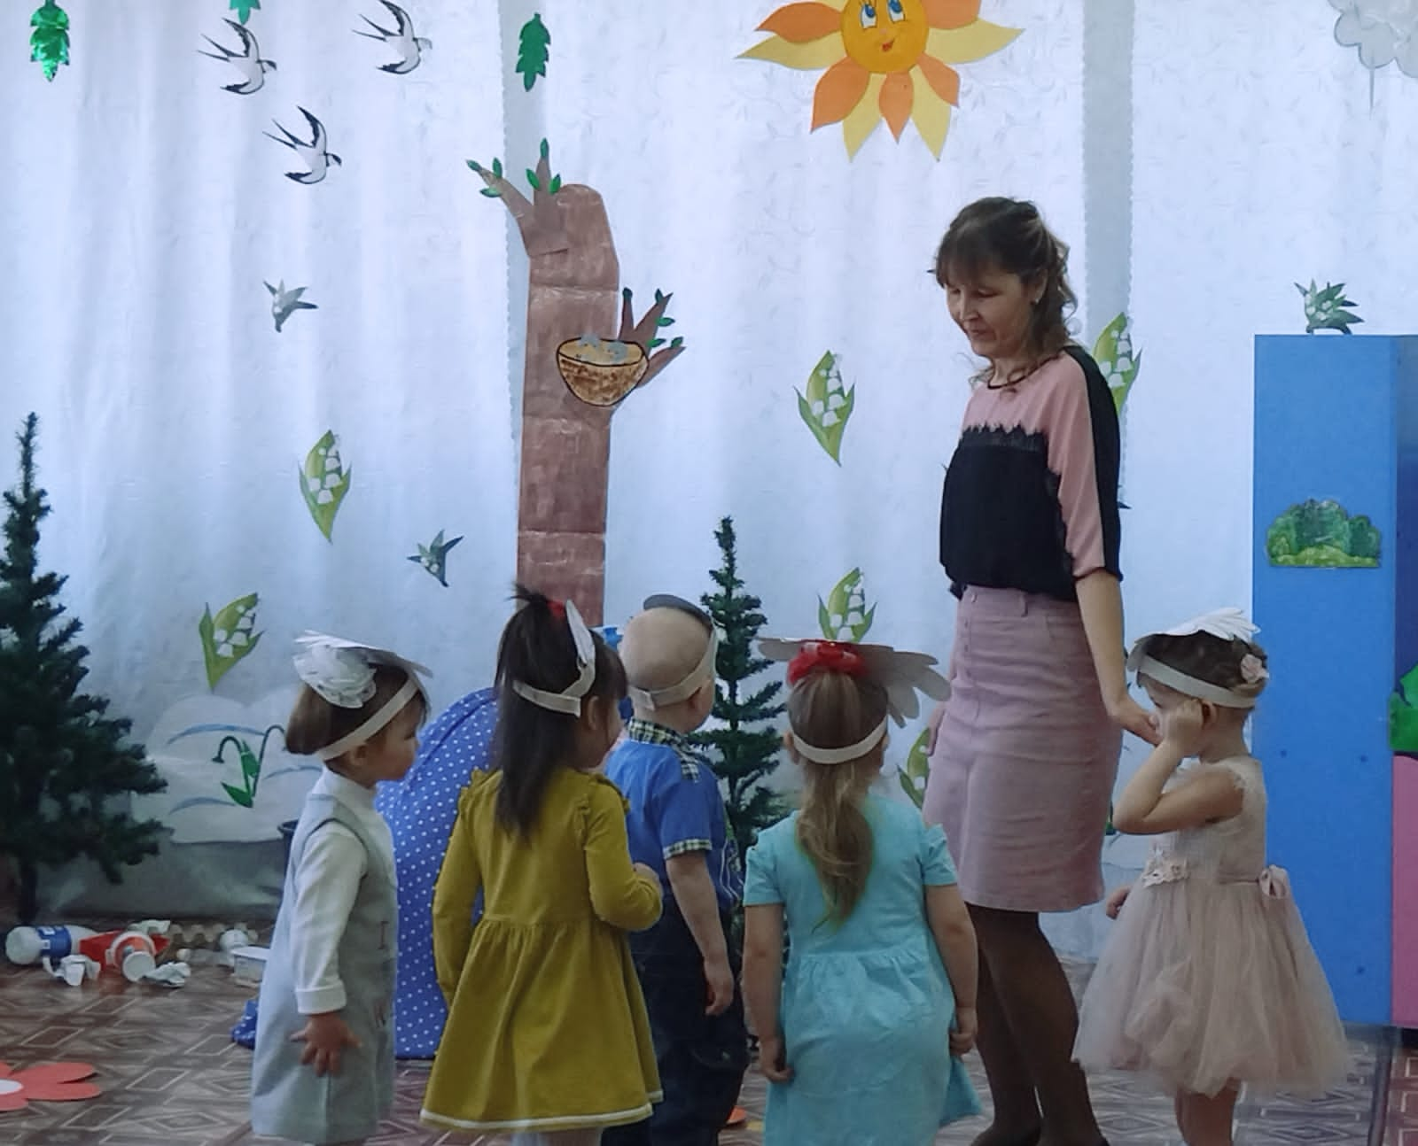
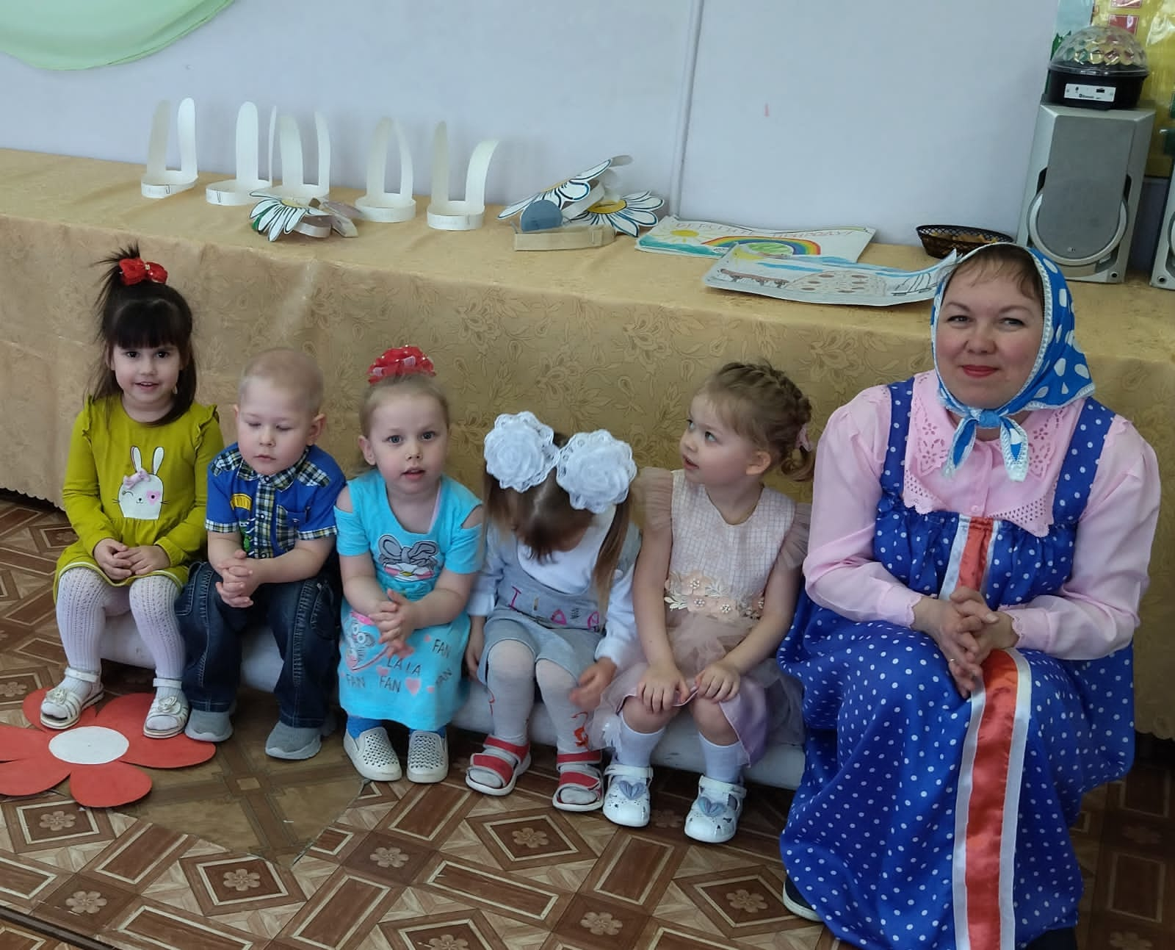
Развлечение «По дороге в лес»
Развивать познавательный интерес к миру природы.
Отгадываем загадки о животных

Slide 18
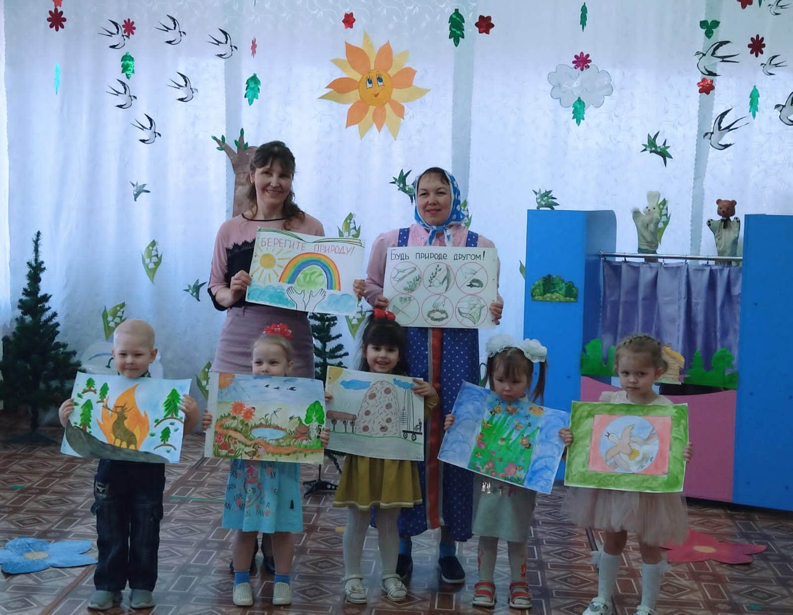
Книга «Береги природу»
Цель: Формировать у детей экологическую культуру.
Формировать освоение элементарных норм поведения по отношению к природе, умение и желание сохранять природу и при необходимости оказывать ей помощь.

Slide 19
Результаты работы над проектом:
Вывод: В результате проведенной работы у воспитанников сформировалось представление о природе нашего края. Дети познакомились с растительным и животным миром не только нашей области, но в России в целом. У детей сформировалось понятие о бережном отношении к природе, желание заботится о ней и приумножать. В результате участия родителей в проекте в группе пополнилась развивающая среда. Они стали больше уделять времени проблемам экологического воспитания своих детей.
Усилиями родителей и детей была создана книга «Берегите природу».

